Slide 1
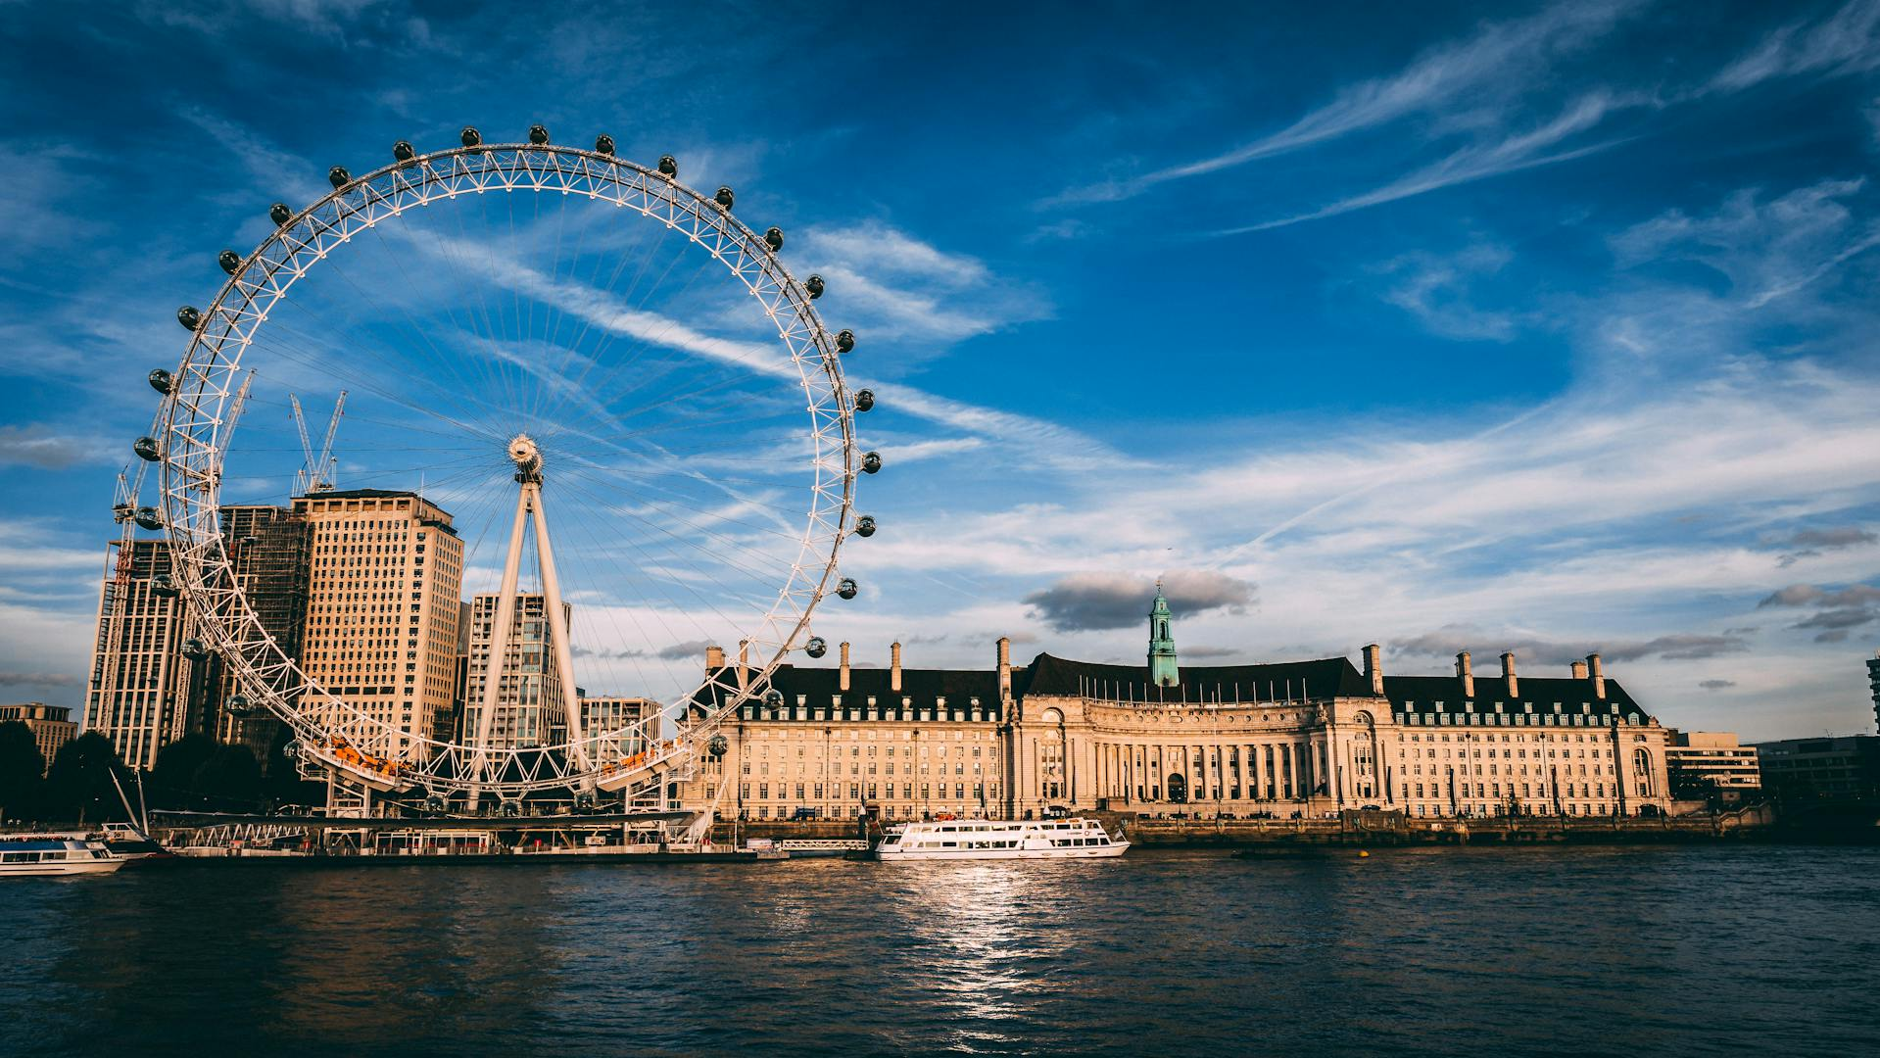
DUBAI
Tor zur Weltwirtschaft
Strategische Geschäftsmöglichkeiten im Herzen des Nahen Ostens
Präsentation für Investoren und Geschäftspartner

Slide 2

Wirtschaft & Schlüsselsektoren
• **Diversifizierte Wirtschaft**: Reduzierte Abhängigkeit vom Öl (nur 20% des BIP)
• **Wachstumsbranchen**: Tourismus, Handel, Finanzdienstleistungen, Technologie
• **BIP-Wachstum**: Durchschnittlich 3-4% pro Jahr
• **Handelsdrehscheibe**: Jebel Ali Port - größter Hafen im Nahen Osten
• **Finanzzentrum**: Dubai International Financial Centre (DIFC)
• **Technologie-Hub**: Dubai Internet City, Dubai Silicon Oasis
• **Tourismus**: Über 16 Millionen Besucher jährlich (2019)

Slide 3

Infrastruktur & Konnektivität
• **Weltklasse-Flughafen**: Dubai International (DXB) - weltweit drittgrößter
• **Moderner Hafen**: Jebel Ali - größter künstlicher Hafen der Welt
• **Metro-System**: Vollautomatische Metro mit 90 km Streckennetz
• **Straßennetz**: Modernste Autobahnen und Brücken
• **Digitale Infrastruktur**: 5G-Abdeckung, Smart City Initiative
• **Energieversorgung**: Zuverlässige Strom- und Wasserversorgung
• **Logistik-Hub**: Strategische Lage zwischen Europa, Asien und Afrika

Slide 4

Geschäftsumfeld & Steuern
**Freihandelszonen**:
• 100% ausländisches Eigentum erlaubt
• 0% Körperschaftssteuer für 50 Jahre
• Keine Zölle auf Import/Export
• Über 30 spezialisierte Zonen verfügbar
**Steuervorteile**:
• Keine Einkommenssteuer für Privatpersonen
• 9% Körperschaftssteuer (ab 2023, nur bei Gewinn > 375.000 AED)
• 0% Mehrwertsteuer auf Exporte
• 5% Mehrwertsteuer auf lokale Transaktionen

Slide 5

Chancen & Nächste Schritte
**Wachstumschancen**:
• E-Commerce und Digitalwirtschaft
• Nachhaltige Energie und Green Tech
• Gesundheitswesen und Medizintechnik
• Fintech und Blockchain-Lösungen
• Logistik und Supply Chain Innovation
**Nächste Schritte**:
1. Marktanalyse und Zielsegmentierung
2. Kontakt zu lokalen Beratern aufnehmen
3. Freihandelszonen-Optionen prüfen
4. Geschäftsplan für Dubai erstellen
5. Vor-Ort-Besuch und Networking

